Slide 1


Slide 2
Словарная работа
С_лют, т_релка, к_стрюля, в_гон, _л_ктрич_ский, богатство, ботинки.

Slide 3
Словарная работа
Салю́т, таре́лка, кастрю́ля, ваго́н, электри́ческий, бога́тство, боти́нки.

Slide 5
Падеж имени прилагательного во множественном числе, как и в единственном, определяется по_____________________, с которым сочетается имя прилагательное в предложении или в словосочетании.

Slide 6
Падеж имени прилагательного во множественном числе, как и в единственном, определяется по падежу имени существительного, с которым сочетается имя прилагательное в предложении или в словосочетании.

Slide 7

1. Нет красивых ботинок в магазине.
2. Мы говорим о красивых ботинках в магазине.

Slide 8
1. Нет красивых ботинок в магазине.
2. Мы говорим о красивых ботинках в магазине.

Slide 9
Тема урока:
«Родительный и предложный падежи имён прилагательных во множественном числе».

Slide 10

План
Научиться определять падеж имени прилагательного по падежу существительного.
Составлять словосочетания с прилагательными в родительном и предложном падежах.
Узнать окончания прилагательных в родительном и предложном падежах (-ых, -их).
Узнать, на какие вопросы отвечают имена прилагательные во множественном числе.

Slide 11
План
Узнать, на какие вопросы отвечают имена прилагательные во множественном числе.
Узнать окончания прилагательных в родительном и предложном падежах (-ых, -их).
Научиться определять падеж имени прилагательного по падежу существительного.
Составлять словосочетания с прилагательными в родительном и предложном падежах.

Slide 13
Памятка: Определение падежа имени прилагательного во множественном числе
Найти существительное, с которым связано прилагательное.
Выделить окончание.
Определить падеж существительного.
Задать вопрос к прилагательному.
Сделать вывод о падеже прилагательного.

Slide 15


Slide 17
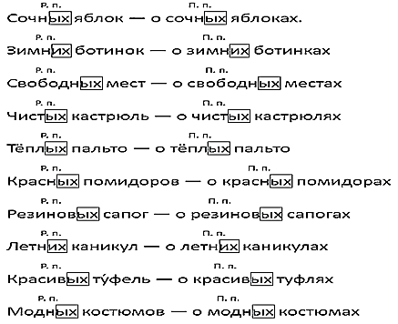
1 вариант
2 вариант

Slide 19
План
Узнать, на какие вопросы отвечают имена прилагательные во множественном числе.
Узнать окончания прилагательных в родительном и предложном падежах (-ых, -их).
Научиться определять падеж имени прилагательного по падежу существительного.
Составлять словосочетания с прилагательными в родительном и предложном падежах.

Slide 21

Рефлексия
Что нового ты сегодня узнал на уроке?
Что у тебя получилось лучше всего?
Я понял(а), что…

Slide 22
Домашнее задание
Упражнение №93, стр. 44.
Новые словарные слова написать 3 раза.

Slide 23

Спасибо за внимание!

